Slide 1
03
超連結、圖片、音效與影片
3.1 路徑的表示方法
3.2 超連結
3.3 圖片
3.4 音效的使用
3.5 影片的使用
3.6 跑馬燈

Slide 2

3.1 路徑的表示方法
絕對路徑
絕對路徑通常要設定的網頁或是檔案位在網路上，只要直接指定網址即可。因為這個位置不會因為目前的頁面位置的改變而受到影響，所以稱為絕對路徑。
例如要指定圖片元素的檔案為網路上的圖片，其格式為：

Slide 3



相對路徑
相對路徑通常要設定的網頁或是檔案都在本地，與目前的網頁有相對的關係
同層資料夾：若連結的網頁與檔案是位於相同資料夾，在指定位置時只要直接填入檔案名稱即可。例如設定的圖片元素的圖檔在同層資料夾，其格式為：
上層資料夾：若連結的網頁與檔案是位於上層資料夾，在指定位置時在檔名前要加入「../」。例如設定的圖片元素的圖檔在上層資料夾，其格式為：
下層資料夾：若連結的網頁與檔案是位於下層資料夾，在指定位置時在檔名前要加入下層資料夾名稱。例如設定的圖片元素的圖檔在下層資料夾中，其格式為：

Slide 4
3.2 超連結
3.2.1 認識超連結
超連結要使用<a> 元素設定，可以在網頁的文字或是圖片上加上連結設定，當瀏覽者點選這個連結之後可以被導引到另外一個位置，如網頁、檔案、電子郵件、FTP... 等。語法如下：

Slide 5
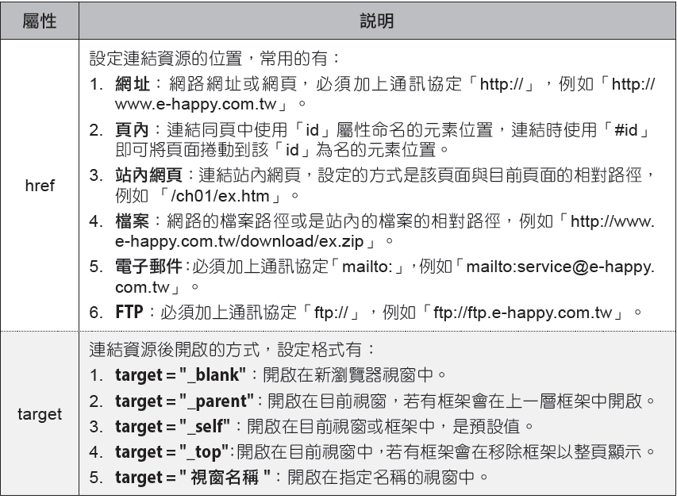
<a> 元素中常用的屬性如下：

Slide 6
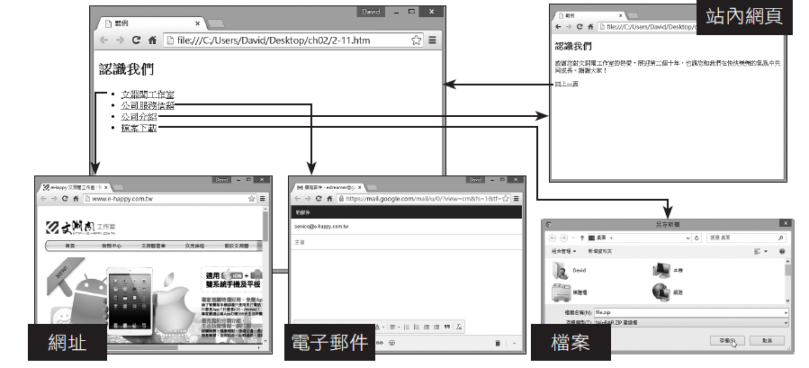
3.2.2 常見的超連結
在網頁上使用超連結，能將不同的資源快速的串連起來。一般常見的超連結的使用方式，是連結外部網站、電子郵件、內部網頁以下內部或外部的檔案，相當的實用。

Slide 7


3.2.3 頁內超連結
頁內超連結的原理
在HTML 中可以在元素中使用id 識別碼屬性來標示特別的內容，因為id 識別碼屬性在頁面中有索引的特性，所以同一頁的HTML 元素中用過的id 識別碼只能出現一次，不能重複。所以在元素設定id 識別碼，彷彿就是在同一頁面中加入書籤，使用者也就能利用這個書籤找到特定的位置。
頁內超連結的設定方式
例如，要在<h2> 元素加入id 識別碼屬性「ch01」方式如下：
如此一來，同頁中其他的元素就不能再設定以「ch01」來設定id 識別碼屬性。也因為這個特性，當超連結使用「#id 識別碼」當作連結目標時，整個頁面就會捲動到該元素所在的頁面位置。例如，要設定連結到id 識別碼屬性為「ch01」方式如下：

Slide 8
回到最上方的頁內超連結
另外一點要注意，若是設定頁內超連結所設定的id 識別碼如果並不存在該頁中，整個頁面會捲動到頁面的最上方。因此許多人都利用這個特性在超連結設定「#top」的連結，因為頁面上沒有這個id 識別碼，所以整個頁面就會捲動到頁面的最上方。

Slide 9
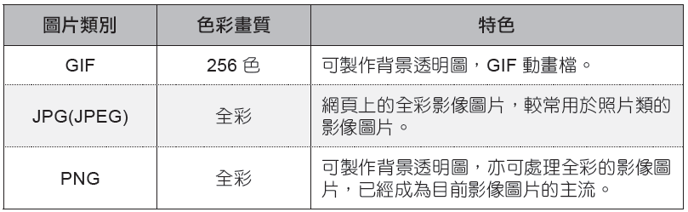
3.3 圖片
3.3.1 網頁中可以使用的圖片格式
在選擇網頁的使用圖片時，要特別注意以下的幾點：
1. 一般網頁上使用的照片，建議使用JPG 檔或是PNG 檔，較能呈現豐富的色彩。
2. 一般的圖示、線條插圖、灰階圖或是黑白圖，建議使用GIF 檔。
3. 目前一般的動畫圖檔都是GIF 檔，PNG 檔的動畫效果並未被所有的瀏覽器支援。
4. 目前也只有GIF 檔及PNG 檔能支援背景透明的效果。

Slide 10
3.3.2 插入圖片：<img>
<img> 是單一元素，其語法格式如下：
<img> 元素中常用的屬性如下：

Slide 11
3.3.3 圖片區域及說明：<figure> 、<figcaption>
一般圖片都希望能加上對應的註解，在HTML5 中使用 <figure> 元素來標示圖片及說明文字的區域，其中使用<figcaption> 元素來包含說明文字的區域。
例如 :
<figure>
<img src="kitty1.jpg">
<figcaption>
Hello Kitty
</figcaption>
</figure>

Slide 12
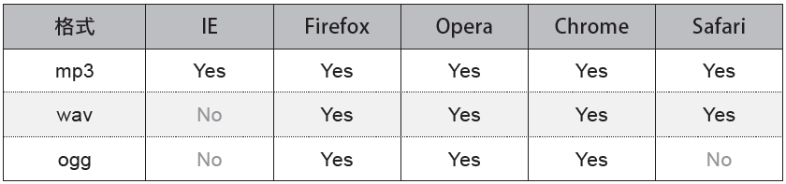
3.4 音效的使用
3.4.1 瀏覽器對HTML5音效檔格式的支援
audio 元素是 HTML5 中特有的元素，使用於音效檔的加入。目前可搭配的格式與瀏覽器支援的狀況如下：

Slide 13
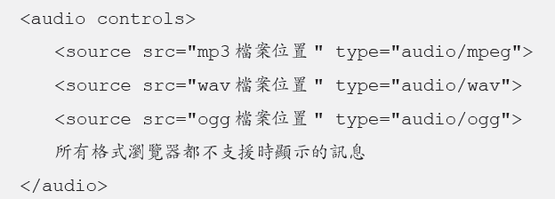
3.4.2加入音效：<audio>
<audio>元素的語法
以下是在 HTML5 中利用 audio 元素顯示音效的標準語法：

Slide 14
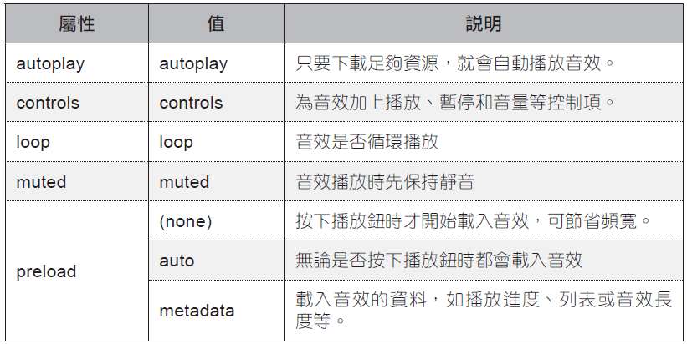
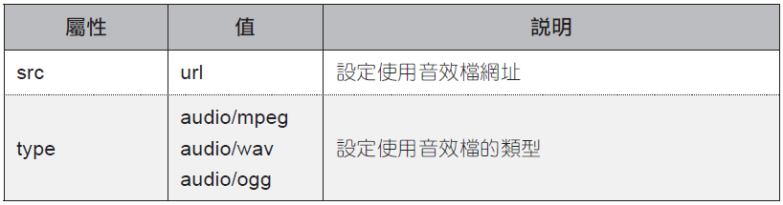
audio元素的屬性
<soruce> 元素可設定多個音效檔來源，不同瀏覽器可識別它所支援的音效格式，並使用第一個可使用的音效格式。

Slide 15
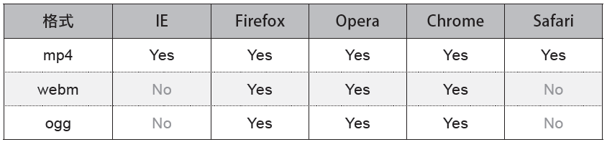
3.5 影片的使用
3.5.1 video元素的格式支援
video 元素是 HTML5 中特有的元素，使用於影片檔的加入。目前可搭配的格式與瀏覽器支援的狀況如下：

Slide 16
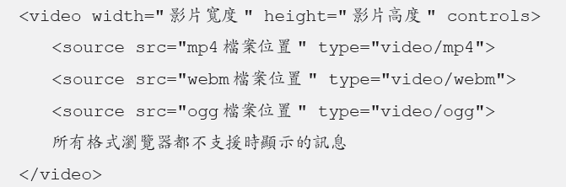
3.5.2 加入影片：<video>
video元素的語法
以下是在 HTML5 中利用 video 元素顯示影片的標準語法：

Slide 17
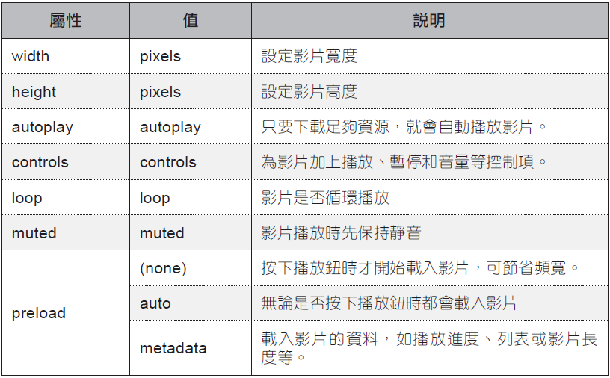
Video 元素的屬性
<video> 元素可對整個音效播放進行控制，重要屬性如下：
poster屬性 : 影片下載完畢之前欲顯示之圖片
例如 : poster=kitty1.jpg

Slide 18
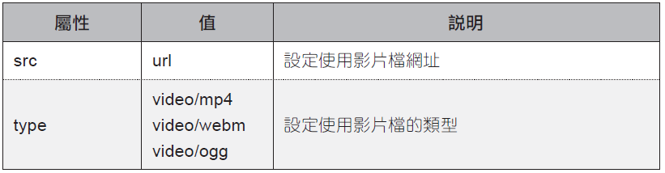
<soruce> 元素可設定多個影片檔來源，不同瀏覽器可識別它所支援的影片格式，並使用第一個可使用的影片格式。

Slide 19
3.6 <marquee> 元素 ( 跑馬燈)
屬性如下:
width : 跑馬燈寬度
height : 跑馬燈高度
vspace : 跑馬燈上下邊界大小
hspace : 跑馬燈左右邊界大小
bgcolor : 跑馬燈背景色彩
direction: 跑馬燈移動方向(left, right, up, down)
behavior: 跑馬燈表現方式(scroll, slide, alternate)
scrollamount: 跑馬燈移動距離(像素px)
scrolldelay: 跑馬燈延遲時間(毫秒ms)

